Slide 1
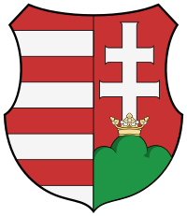
Maďarizácia školstva

Slide 2

Maďarizácia
V roku 1868 bol v Uhorsku prijatý NÁRODNOSTNÝ ZÁKON
=> Maďarčina = štátny a úradný jazyk
V 19. stor. sa maďarská šľachta a politici usilovali premeniť Uhorsko na jednonárodný štát => chceli POMAĎARČIŤ všetky ostatné národy žijúce v Uhorsku, teda aj Slovákov...
Spomenieš si, ktoré národy sa v tom období
nachádzali v Uhorsku?

Slide 3
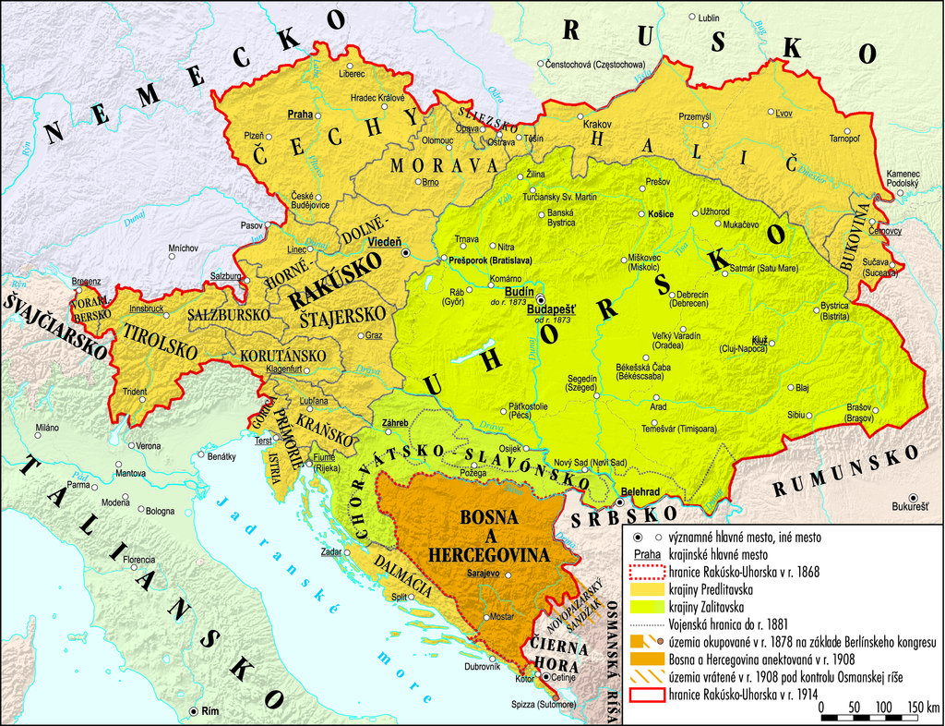
Uhorsko

Slide 4
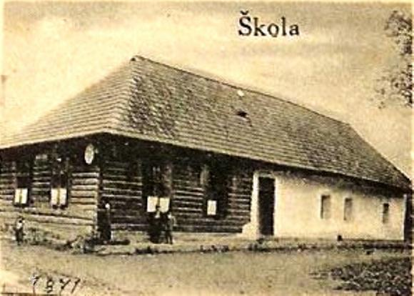
Likvidácia inteligencie
Štátny znak Uhorska
Najdôležitejším nástrojom maďarizácie bolo školstvo => zákaz vyučovania v materinskom jazyku mal za ciel zlikvidovať inteligenciu => Slováci bez inteligencie = mŕtvy národ...
Rovnako na tom boli aj iné národy v Uhorsku...
Spomenieš si, aké iné národy boli v Uhorsku?

Slide 5
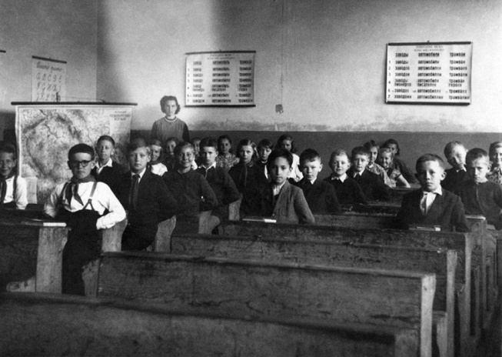
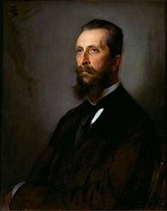
Obdobie dualizmu (1967 – 1918)
Proces maďarizácie sa vyostril v období tzv. DUALIZMU a vrcholil začiatkom 20. stor.
Slovenčina bola vytláčaná aj z ľudových škôl a nahradená Maďarčinou => r. 1907 boli prijaté Apponyiho školské zákony => maďarizácia školstva vrcholí...
Minister školstva
v Uhorsku
A. Apponyi
Apponyiho školské zákony nariaďovali, že žiaci,
ktorí neovládali po 4. ročníku maďarčinu slovom
a písmom nepostúpili do vyššieho ročníka
Spomenieš si aký štátny útvar existoval za dualizmu?

Slide 6
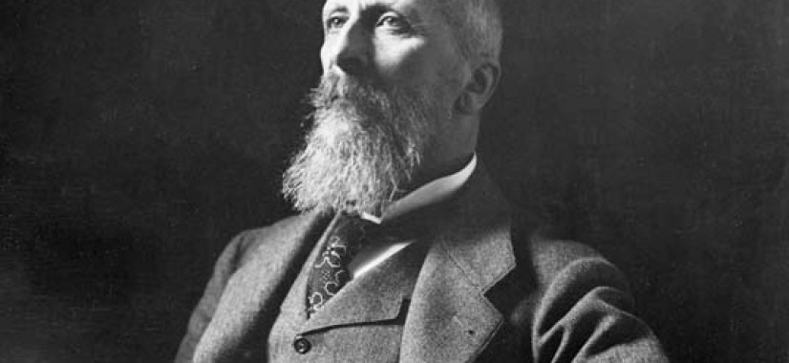
A. Apponyi
"Nedovolím, aby vyučovali tí kantori, ktorí odmietajú
vychovávať z detí dobrých maďarských občanov.
každý v tomto štáte sa musí podriadiť princípu,
že tu sú pánmi Maďari."
Učitelia, ktorí napomáhali maďarizácii = zvyšovanie platov...a naopak, tí ktorí jej bránili = tresty až vyhodenie zo školstva...
Od roku 1909 uhorská vláda nariadila, že aj náboženstvo sa vo všetkých školách v Uhorsku muselo vyučovať po maďarsky...

